Slide 1

Братащук Н.С.
Боратинська початкова школа
Дзвінкі та глухі
приголосні звуки
2 клас

Slide 2
Девіз уроку
Звуки і букви
навчись розрізняти-
Глибоко будеш
фонетику знати.

Slide 3
Як ми розрізняємо звуки і букви? Запам'ятайте:
Коли ми ротик розкриваєм.
Тоді ми звуки вимовляєм.
Коли олівчик беремо,
Тоді ми букви пишемо.

Slide 4
Продовжіть речення
Звуки бувають…
Приголосні звуки бувають…
Слухання казки про дзвінкі та глухі приголосні звуки.

Slide 5
ВИСНОВОК
Приголосні звуки бувають дзвінкі та глухі. Є 11 пар дзвінких та глухих приголосних. Також є звуки, що не мають пар.

Slide 6
Словниковий диктант
Рибка, бабка, папка, губка, зуби, суп, сон, абетка, неділя, ведмідь.
Підкреслити приголосні глухі – 1варіант, дзвінкі – 2 варіант. Утворимо пари із цих звуків.

Slide 7

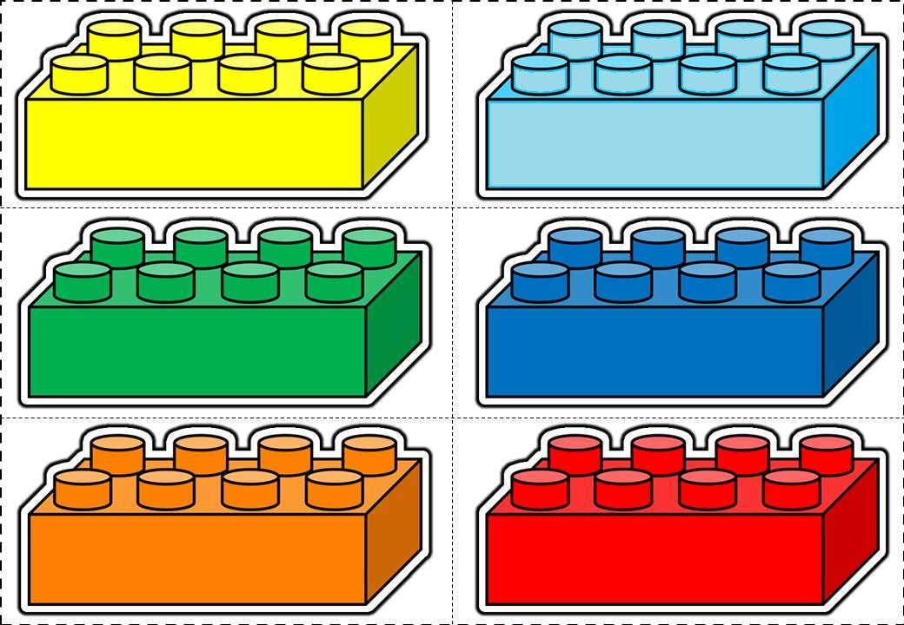
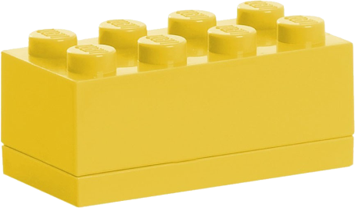
Завдання з LEGO
холод несе.
трясе, Осінь
листя зима

Slide 8

Перевірте речення

Slide 9
Дякую за увагу!
Боратинська ПШ Крупецької сільської ради Дубенського району

